Slide 1
إجراءات تقديم الطلب للطالب
نظام طلبات تعديل جدول الطالب "SMR"

Slide 2
تنبيهات هامة عند تعبئة النموذج إلكتروني:
نظام طلبات تعديل جدول الطالب "SMR"
يفضل استخدام متصفح جوجل كروم أو إنترنت إكسبلورر أو فايرفوكس عند الدخول على موقع طلبات التعديل على جدول الطالب.
يجب السماح للنوافذ المنبثقة (Pop-ups) لكي تعرف تفاصيل الطلب.
عدد الطلبات المسموح بها لكل طالب تحددها الكلية وعلى سبيل المثال 3 طلبات كحد اقصى.
الدخول على الرابط التالي باستخدام اسم المستخدم وكلمة المرور في النظام الأكاديمي الخاصة بك: https://smr.ksu.edu.sa/

Slide 3
عند الدخول على الموقع باسم المستخدم وكلمة السر ستظهر لك الشاشة التالية وفيها رسائل إرشادية وتحتها أيقونة (إضافة طلب جديد) انقر عليها:
نظام طلبات تعديل جدول الطالب "SMR"

Slide 4
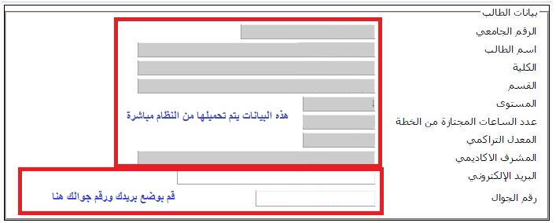
قم بكتابة بريدك الالكتروني ورقم جوالك لكي يتواصل معك مشرفو التسجيل عند الضرورة.
نظام طلبات تعديل جدول الطالب "SMR"

Slide 5
قم بكتابة بريدك الالكتروني ورقم جوالك لكي يتواصل معك مشرفو التسجيل عند الضرورة.
نظام طلبات تعديل جدول الطالب "SMR"
قم بوضع ما تريده سواءً حذف مقرر أو تبديل شعبة أو إضافة مقرر علما بأنه يمكنك أن تضع جميع ما يلي في طلب واحد:
حذف مقرر أو أكثر.
تبديل شعبة أو أكثر.
إضافة مقرر أو أكثر.
ضع المبررات لكل إجراء من الإجراءات الثلاث أعلاه.
في أسفل الطلب وفي مربع التعليمات الهامة، قم بالتأشير على عبارة (أقر بأني قرأت التعليمات في الأعلى)

Slide 6
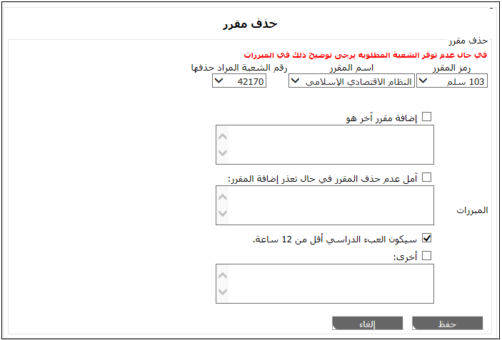
هذه مقتطفات لبعض الإجراءات التي ممكن أن تتم خلال تعبئة النموذج:
نظام طلبات تعديل جدول الطالب "SMR"

Slide 7
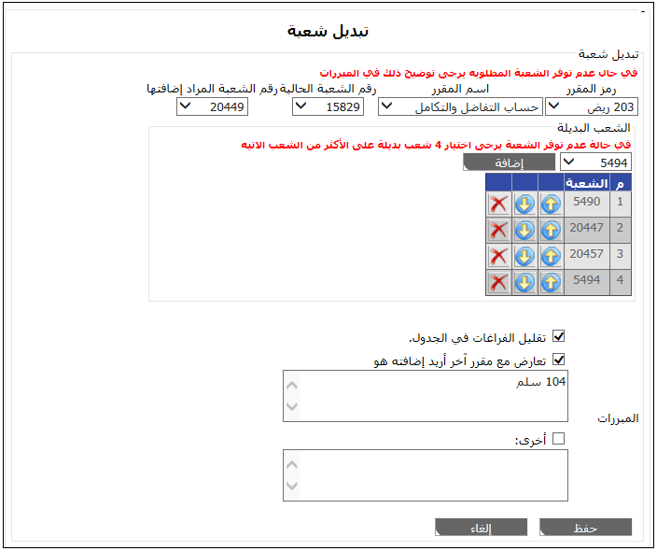
رتب الشعب البديلة حسب الأولوية بواسطة الأسهم:
نظام طلبات تعديل جدول الطالب "SMR"

Slide 8
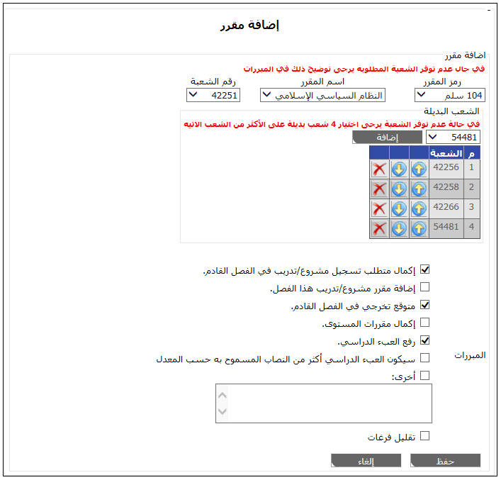
رتب الشعب البديلة حسب الأولوية بواسطة الأسهم:
نظام طلبات تعديل جدول الطالب "SMR"

Slide 9
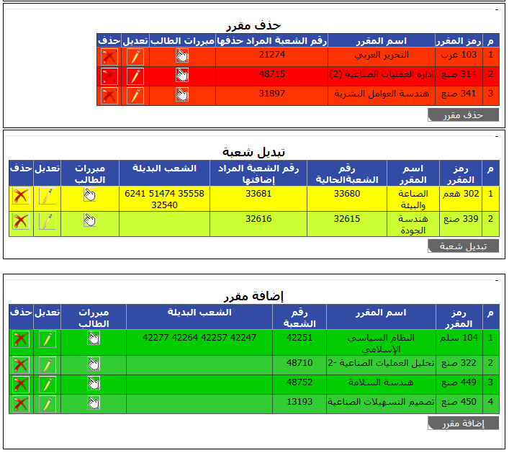
بعد وضع جميع ما تريد سيظهر لك الطلب كما يلي:
نظام طلبات تعديل جدول الطالب "SMR"

Slide 10
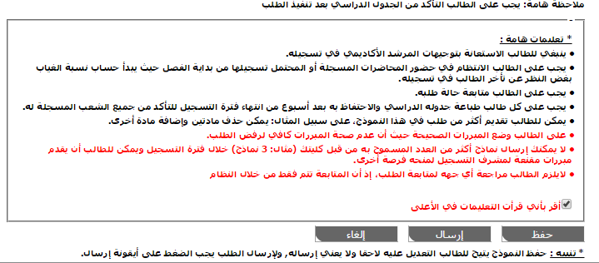
قم بإرسال الطلب عبر بالضغط على إرسال بعد التأشير على عبارة (أقر بأني قرأت التعليمات في الأعلى):
نظام طلبات تعديل جدول الطالب "SMR"
في حالة رغبتك بعدم إرسال الطلب مباشرة وإرساله فيما بعد قم بالنقر على حفظ.
اما في حالة رغبتك إرسال الطلب مباشرة قم بالنقر على إرسال.
وبإمكانك إلغاء الطلب بالنقر على إلغاء.
إذا قمت بحفظ الطلب، يمكنك التعديل عليه لاحقا بالنقر على أيقونة تعديل ثم إرساله إذا أردت ذلك.
تأكد من حالة الطلب أنه مرسل وليس طلب جديد لأن الحالة طلب جديد تعني أنه لم يرسل للمسجلين ويمكنك التعديل عليه ولكي ترسل أي طلب تم حفظه قم بالنقر على تعديل ثم النقر على إرسال.

Slide 11
نظام طلبات تعديل جدول الطالب "SMR"
عند إرسال الطلب ستكون حالة الطلب طلب مرسل وليست طلب جديد.
عند إرسال الطلب والرغبة في تعديله يمكنك أن تضغط على تعديل ولكن الطلب سيفقد أولويته ويجب عليك إرساله مرة أخرى وسيتم إعطاءه أولوية جديدة كأنه طلب جديد.
ستعرف حالة الطلب عند كل إجراء يتم عليه من عمود (حالة الطلب).
يمكنك معرفة ما تم على طلبك من إجراءات مع مبررات الرفض أو القبول وذلك بالضغط على أيقونة تفاصيل الطلب ثم أيقونات المبررات.
في بعض الحالات سيتم إرجاع الطلب لك للتعديل عليه ويمكنك قراءة ما كتب لك من ملاحظات بواسطة الضغط على (مرجع لاستكمال / تعديل البيانات).

Slide 12
نظام طلبات تعديل جدول الطالب "SMR"
في بعض الحالات سيتم إرجاع الطلب لك للتعديل عليه ويمكنك قراءة ما كتب لك من ملاحظات بواسطة الضغط على (مرجع لاستكمال / تعديل البيانات).
ستظهر لك رسالة من المسجل مشابهة لما في الصورة التالية:

Slide 13
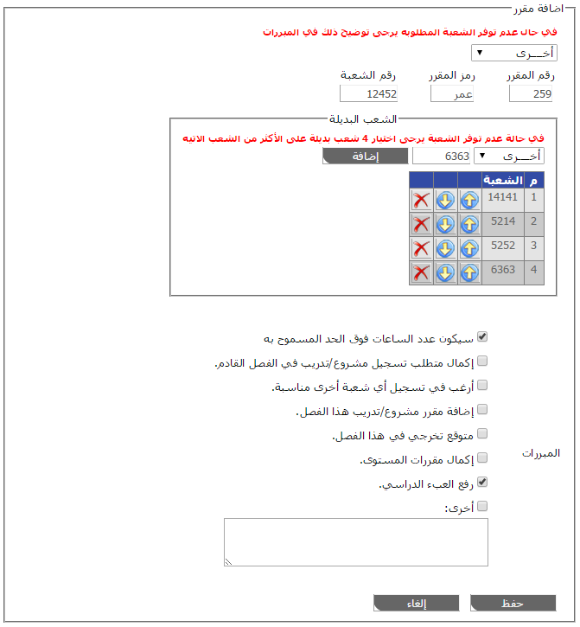
في حال رغبتك إضافة مقرر لم يظهر في القائمة المنسدلة للمقررات أو مقرر اختياري، قم باختيار (أخرى) ثم اكتب رقم المقرر ورمزه ورقم الشعبة والشعب البديلة (إن وجدت).
نظام طلبات تعديل جدول الطالب "SMR"

